Slide 1
Федеральные картографические работы: мониторинг, планирование, обновление
ГОГОЛЕВА ЕЛЕНА ЕВГЕНЬЕВНА
Начальник управления картографии ППК «Роскадастр»
октябрь 2023

Slide 2
КЛЮЧЕВЫЕ ПРОБЛЕМЫ КАРТОГРАФИИ
Актуальность государственных топографических карт и планов, цифровых ортофотопланов
Законодательное ограничение полноты и подробности картографируемой территории Российской Федерации
Совместимость картографических данных и пространственных данных различных отраслей
Единое геоинформационное поле
Система мер поддержки обновления картографической продукции
Системная работа по изменению нормативно-правовых актов

Slide 3
КАРТОГРАФИЯ. ТЕНДЕНЦИИ И НАПРАВЛЕНИЯ РАЗВИТИЯ
Современные тенденции и направления
развития картографии
Решение задач
Повышение актуальности и достоверности картографических данных за счет использования при их создании легитимных, юридически значимых источников геоданных
Доступность сведений о геоданных и самих геоданных. Клиентоориентированность и клиентоцентричность при их предоставлении
Обеспечение территорий картографическими данными различных видов и масштабов, исходя из потребностей
Реализация комплексного подхода к картографированию территорий
Многократное использование (переиспользование) пространственных данных
Импортозамещение технологий и средств картографического производства
Проверка достоверности данных перед помещением в ГФПД
Интеграция картографических данных из большого количества достоверных источников
Безвозмездное предоставление данных для создания и обновления ЕЭКО, а также для мониторинга ее актуальности
Актуализация требований по срокам и порядку обновления государственных топографических карт и планов

Slide 4
НОВЕЛЛЫ ЗАКОНОДАТЕЛЬСТВА В ОБЛАСТИ ГЕОДЕЗИИ, КАРТОГРАФИИ И ГЕОИНФОРМАЦИОННЫХ ТЕХНОЛОГИЙ
Изменения, вносимые Федеральным законом от 04.08.2023 № 491-ФЗ «О внесении изменений в Федеральный закон «О геодезии, картографии и пространственных данных и о внесении изменений в отдельные законодательные акты Российской Федерации» и отдельные законодательные акты Российской Федерации» вступают в силу с 1 апреля 2024 года
Перечень определений дополняется понятиями «фотоплан», «фотокарта», «ортофотоплан», «ортофотокарта», «геоинформационные технологии», «геоинформационные системы», «геоинформационные средства»
На смену Требованиям к периодичности обновления государственных топографических карт и планов приходит Положение об обновлении государственных топографических карт и планов, утверждаемое Правительством РФ
Дополняется перечень органов и организаций, обеспечивающих включение пространственных данных и материалов в РФПД и федеральный фонд пространственных данных ФФПД
Закрепляется обязанность предоставления на безвозмездной основе пространственных данных и материалов для целей создания, мониторинга актуальности и обновления ЕЭКО
Расширяется перечень лиц, представляющих в ФФПД картографические и геодезические материалы, среди которых корпорации и компании, ППК, организации, в уставном капитале которых доля участия РФ или субъекта РФ, муниципального образования составляет более 50%
Установлено правило, по которому Правительство РФ устанавливает перечень государственных геоинформационных систем, картографической основой которых является ЕЭКО
Вводится обязанность юридических лиц (а не право) направлять для включения в ФФПД пространственные метаданные в отношении пространственных данных и материалов, полученных в результате выполнения организованных ими геодезических и картографических работ

Slide 5
РАЗВИТИЕ КАРТОГРОФИЧЕСКОГО ПРОИЗВОДСТВА
Внедрение единого цикла планирования и проведения картографических работ и предприятия полного цикла, реализующего его:
.
Присоединение к ППК «Роскадастр»
АО «Роскартография»
Взаимодействие с органами государственной власти субъектов Российской Федерации в части планирования и организации производства картографических работ. Согласованность действий всех заказчиков и исполнителей картографических работ в стране. Прозрачное планирование, доступность согласованных планов
Утверждение единых требований к результатам картографических работ
Консолидация в ППК «Роскадастр» компетенций и мощностей, обеспечивающих непрерывный цикл приема заявок о потребностях, планирования и производства картографических работ.

Slide 6
ТЕНДЕНЦИИ РАЗВИТИЯ ТЕХНОЛОГИЙ В КАРТОГРАФИЧЕСКОМ ПРОИЗВОДСТВЕ ( ЦОФП)
Курс на импортозамещение и технологическую независимость
.
Внедрение беспилотных авиационных систем для проведения аэрофотосъёмки (в целях создания цифровых ортофотопланов с пространственным разрешением 0,2 м и 0,14 м)
Сохранение пилотируемой аэрофотосъемки (для пространственного разрешения 0,5 м);
А также:
Исследование возможностей применения в практической картографии (в рамках производственного цикла) альтернативных источников данных ДЗЗ – радиолокационная, инфракрасная съёмка и иные, внедрение в производство
Расширение применения лидарных съёмок в картографии.
Определены требования картографии к космической съёмке высокого и сверхвысокого разрешения;

Slide 7
НОВАЯ РЕАЛЬНОСТЬ ВЕКТОРНОЙ КАРТОГРАФИИ. КАРТОГРАФИЯ И НСПД
В результате пользователи (в том числе и сами поставщики ПД в НСПД) будут быстрее получать обновленную картографическую основу, а картографическое производство будет оперативно получать необходимый исходный материал для проведения обновления
Легитимные, юридически значимые, достоверные и постоянно поддерживаемые источники геоданных НСПД – поставщики исходных данных для обновления топографических карт и планов, оперативного обновления сведений ЕЭКО
Использование единой электронной картографической основы - необходимое условие существования всех геоданных НСПД в едином геоинформационном поле

Slide 8
ЕЭКО – ЕДИНАЯ ЭЛЕКТРОННАЯ КАРТОГРАФИЧЕСКАЯ ОСНОВА
Масштаб
Площадь территории, на которую создается ЕЭКО
Состав слоев ЕЭКО
Рельеф местности с точностью, соответствующей масштабу мельче 1:50 000
Гидрография и гидротехнические сооружения
Растительный покров и грунты (древесная, кустарниковая, травянистая растительность и др.)
Дорожная сеть и дорожные сооружения
Населенные пункты
Промышленные, сельскохозяйственные и социально-культурные объекты, в том числе жилые объекты
Государственная граница Российской Федерации
Границы между субъектами Российской Федерации
Наименования географических объектов
Иная информация, не содержащая сведений, составляющих государственную тайну
Обще-
географическая карта
1 : 2 500 000
Территория РФ - 17,2 млн. кв. км.
1 : 1 000 000
Территория РФ - 17,2 млн. кв. км.
Топографические карты и планы
1 : 200 000
Территория РФ - 17,2 млн. кв. км.
Территория РФ - 17,2 млн. кв. км.
1 : 100 000
1 : 50 000
Территория РФ - 17,2 млн. кв. км.
1 : 25 000
Территории РФ с высокой плотностью населения - 1,9 млн. кв. км., а также при наличии в ГФПД исходных материалов - на иные территории
Территории городов, а также при наличии в ГФПД исходных материалов - на территории иных населенных пунктов, территории РФ с высокой плотностью населения, территории, предусмотренные Федеральным законом № 119–ФЗ, приоритетные территории
1 : 10 000
1 : 2 000
Территории населенных пунктов, на которые отсутствуют ЦОФП 1 : 2 000, а также при наличии в ГФПД исходных материалов - на иные территории населенных пунктов
1 : 50 000
1 : 25 000
Территории РФ, не относящиеся к территориям с высокой плотностью населения при наличии в ГФПД исходных материалов - 15,3 млн. кв. км.
Ортофотопланы
1 : 25 00
Территории РФ с высокой плотностью населения, территории, предусмотренные Федеральным законом № 119–ФЗ, территории агломераций, ТОСЭР, приоритетные территории
- 4,1 млн. кв. км.
1 : 10 000
или
1 : 25 000
1 : 2 000
Территории населенных пунктов - 0,2 млн. кв. км.
1

Slide 9
Переиспользование геоданных в Российской Федерации
ЕЭКО разработана в целях обеспечения многократного использования (переиспользования) государственных пространственных данных
ЕЭКО создается на основе материалов федерального
и региональных фондов пространственных данных
ЕЭКО аккумулирует результаты картографической деятельности страны в универсальной информационной модели геоданных и распространяет
их в удобных форматах, в том числе посредством веб-сервисов
ИС ФФПД
ФГИС ЕЦП НСПД
ФФПД
Пространственные данные, предоставляемые ФОИВ/РОИВ, присоединившимся к НСПД
Мониторинг
ФГИС ЕГРН
ИС Росреестра
ЕГРН
Информационные системы Росреестра – ФГИС ЕГРН, ПКК, ФИС «НДВ»
ИС/ИР
ЕЭКО
ГИС
Пространственные данные, содержащиеся в РФПД
ФГИС, РГИС, ГИС ОМСУ, создаваемые ФОИВ, РОИВ, ОМСУ
ГИСОГД
Иные
Пространственные данные, создаваемые при осуществлении градостроительной деятельности
Обновление
Заинтересованные физические
и юридические лица, бизнес, ГИС-сообщество

Slide 10
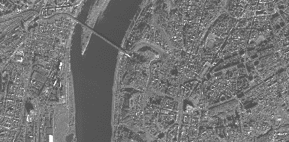
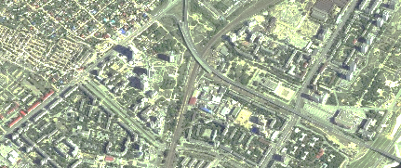
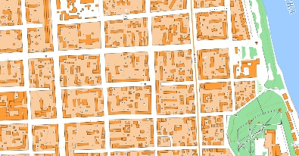
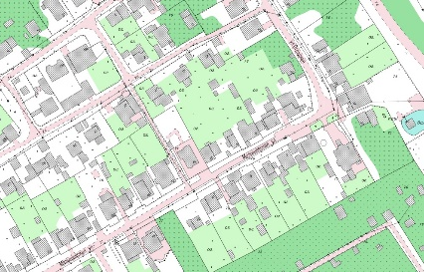
Цифровые топографические карты и ортофотопланы ЕЭКО
12

Slide 11
Типовые варианты использования ЕЭКО пользователями
В качестве картографического фона в геопорталах, веб-приложениях, на автоматизированных рабочих местах (в виде сервиса доступа к тайловому кэшу ЕЭКО в растровом формате)
высокая скорость, быстрое подключение
нет необходимости настройки условно-знакового оформления
не требует специальных компетенций
В качестве основы для создания тематических карт и порталов в векторном формате самими пользователями (в виде наборов векторных данных)
применяется квалифицированными специалистами ведомств при выполнении своих должностных обязанностей с использованием геоинформационных систем и технологий
В качестве источника данных для работы инструментов геоинформационного анализа, в том числе с использованием искусственного интеллекта (сервис расчета зон затопления, сервис «Умный кадастр» ФГИС ЕЦП НСПД, сервисы для планирования развития территорий)
для разработчиков высокотехнологичных решений на основе применения пространственных данных

Slide 12
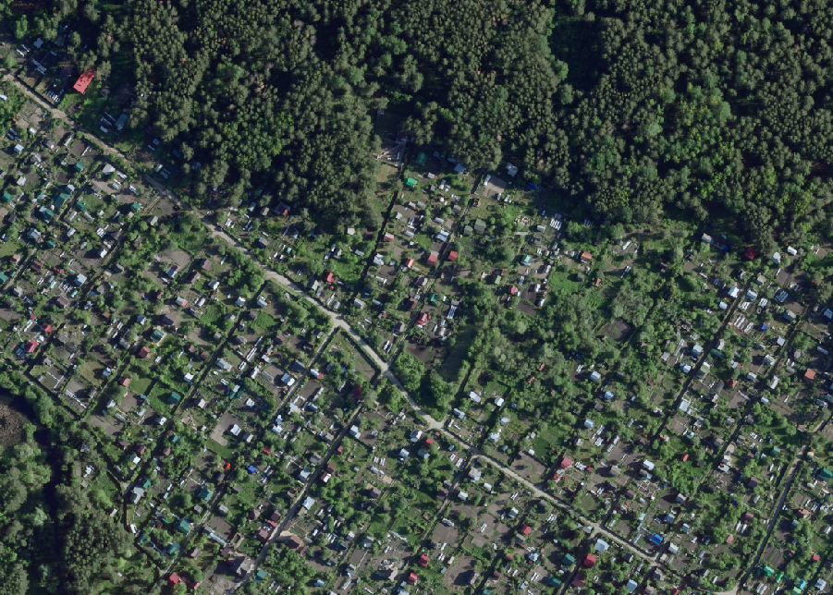
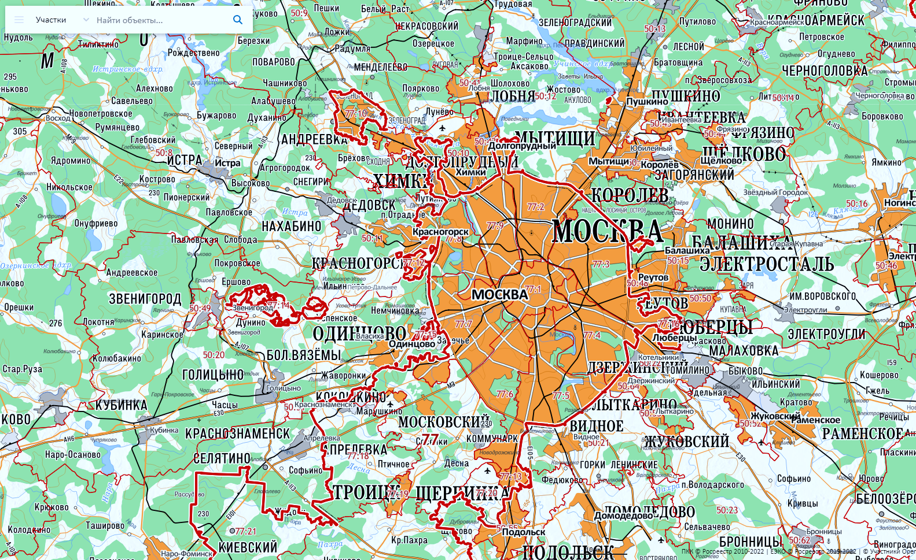
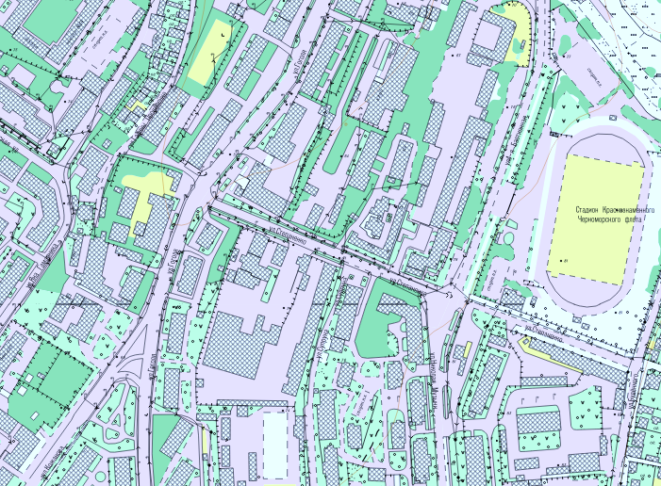
Форматы предоставления Единой электронной картографической основы
Реализован доступ к сведениям ЕЭКО по международным протоколам, принятым OPEN GEOSPATIAL CONSORTIUM (OGC) и OPEN SOURCE GEOSPATIAL FOUNDATION:
WFS
КАРТОГРАФИЧЕСКИЕ ВЕБ-СЕРВИСЫ
WEB FEATURE SERVICE
WFS
доступ к сведениям ЕЭКО в векторном формате
Способы прямого доступа к сведениям ЕЭКО и работы с ними
WMS
WEB MAP SERVICE
доступ к сведениям ЕЭКО в растровом виде, с возможностью получения информации о характеристиках объектов
Картографическое изображение строится по персональному запросу пользователя, в т. ч. с учетом выбора состава слоев карты
WMTS
TILE MAP SERVICE (TMS), WEB MAP TILE SERVICE
доступ к картографическому изображению, оформленному как классическая топографическая карта, или к ортофотопокрытию, в растровом формате.
Изображение построено заранее, нарезано на небольшие фрагменты – тайлы, что обеспечивает высокую скорость составления сложного картографического изображения на мониторе.

Slide 13
Форматы предоставления Единой электронной картографической основы
ЕЭКО предоставляется всем заинтересованным лицам в различных системах координат
Для потребителей пространственных данных доступно помимо картографических веб-сервисов получение наборов данных в форматах:
GEOTIFF
GeoJson
MIF/MID
В ГСК-2011
В местных системах координат, используемых при ведении ЕГРН
В международной системе координат WGS-84
SXF
SHP

Slide 14
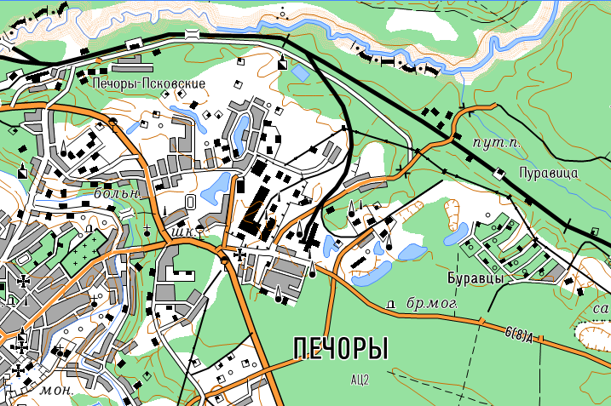
Сведения ЕЭКО, сгруппированные по отдельной теме (произвольная совокупность слоёв, необходимых пользователю)
Населенные пункты
Дорожная сеть и дорожные сооружения
Рельеф

Slide 15
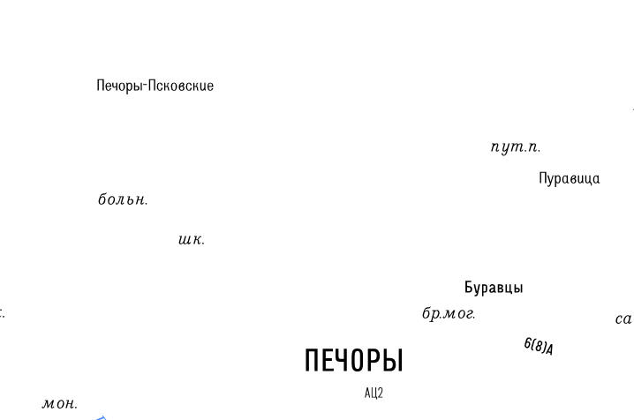
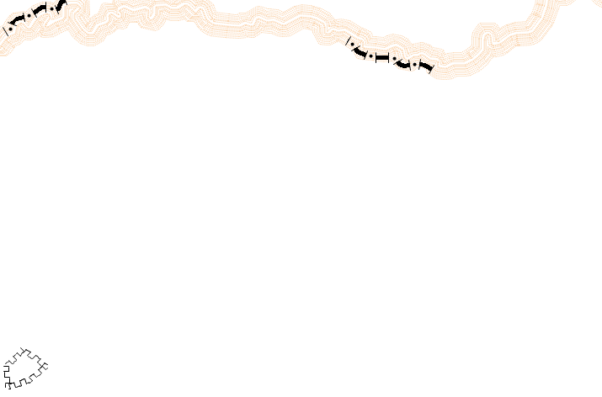
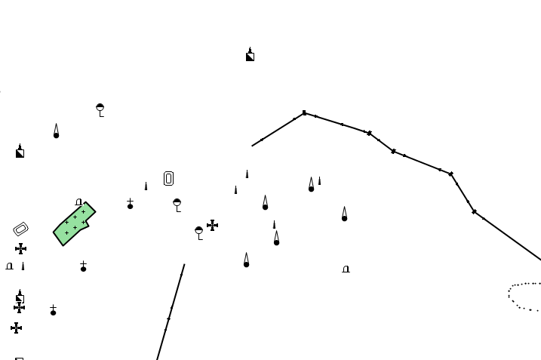
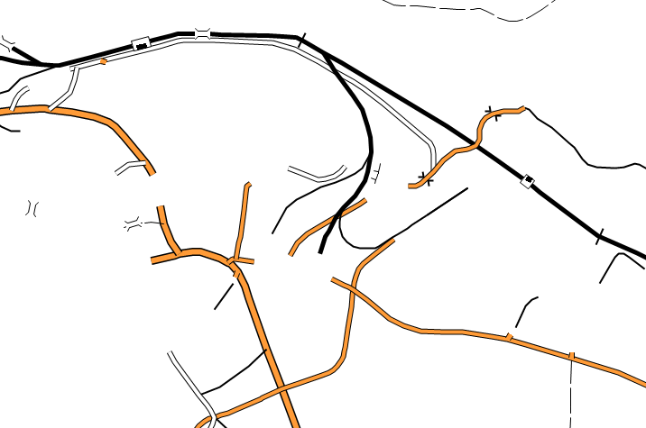
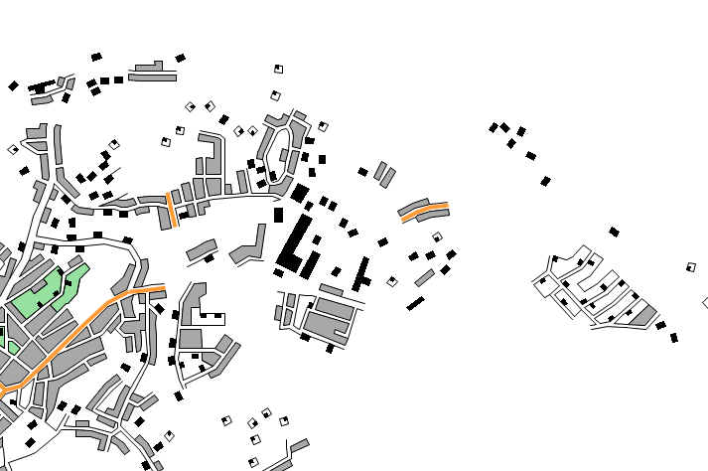
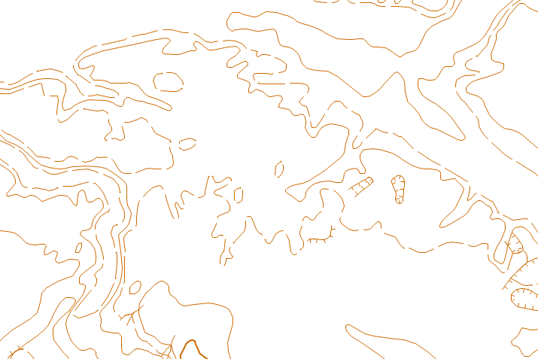
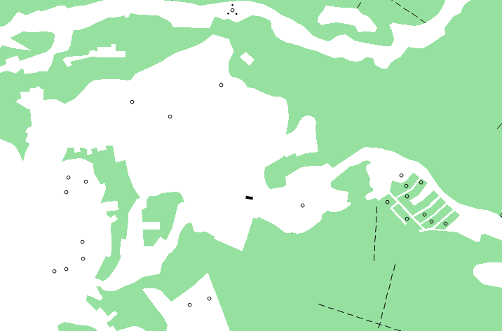
Элементы содержания топографических карт ЕЭКО (слои)
Наименования географических объектов
Государственная граница РФ
Промышленные, сельскохозяйственные и социально-культурные объекты
Дорожная сеть и дорожные сооружения
Населенные пункты
Гидрография и гидротехнические сооружения
Классификатор ЕЭКО содержит
более 4300 объектов с семантикой по каждому объекту
Рельеф местности с точностью, соответствующей масштабу мельче 1:50 000
Растительный покров и грунты

Slide 16
Планирование картографических работ
Учет ограничений и приоритетов
Планы по объёмам создания картографической продукции по годам
Максимальные потребности в результатах картографических работ по годам
Требования НПА к картографическому обеспечению страны, в том числе требования по обновлению
Заявки о потребностях от ФОИВ и ОГВ субъектов РФ
Финансирование
Приоритеты
Наличие дорогостоящих исходных картографических материалов (для векторных данных)
Ограничения на проведение картографических работ (климатические, геополитические и пр.)
Определение потребностей

Slide 17
Планирование картографических работ
Основные принципы совершенствования планирования картографических работ:
Принципы определения общего объема государственного картографического обеспечения Российской Федерации, для которого требуется организация создания и ведения.
Совершенствование планирования в части заблаговременного определения границ районов работ.
Принцип единовременного обновления картографического обеспечения всего масштабного ряда на определённую территорию.
Принципы приоритизации картографических работ по территориям:
использование карты районирования по периодичности обновления;
картографирование в пределах экономически активных и развивающихся территорий.
Принцип использования результатов мониторинга справочных сведений ЕЭКО при планировании картографических работ.
Принцип использования современных геоинформационных технологий, автоматизации процессов планирования.
Принцип открытости и доступности планов проведения картографических работ.

Slide 18
Общие объемы картографических работ федерального назначения
В целях определения ежегодных объёмов картографических работ, объёмов финансирования таких работ и определения численности персонала, необходимого для их выполнения, требуется определить суммарный объем государственного картографического обеспечения Российской Федерации. Общий объём картографического обеспечения Российской Федерации должен отвечать задачам, решаемым с использованием картографического обеспечения (пространственных данных) на федеральном уровне.
вид продукции | Масштаб | Территории | Общий объём картографических данных |  | Ежегодный объем, исходя из №431-ФЗ, не менее
 |  |  | Площадь, кв.км | НЛ | Площадь, кв.км | НЛ
ортофотопланы | 1:2 000 | населенных пунктов | 204 530 | 326 781 | 20 453 | 32 678
 | 1:10 000 | с высокой плотностью населения, территории действия № 119-ФЗ, территории агломераций, не относящиеся к ТВП, территории опережающего развития | 3 281 424 | 191 860 | 328 142 | 19 186
 | 1:25 000 | с высокой плотностью населения | 1 496 961 | 27 484 | 149 696 | 2 748
топографические карты, планы городов и топографические планы | 1:2 000 | населенных пунктов | 204 530 | 326 781 | 20 453 | 32 678
 | 1:10 000 | с высокой плотностью населения | 1 496 961 | 91 051 | 149 696 | 9 105
 | 1:25 000 |  | 1 496 961 | 27 484 | 149 696 | 2 748
 | 1:50 000 | вся территория Российской Федерации | 17 125 191 | 51 197 | 1 712 519 | 5 120
 | 1:100 000 |  | 17 125 191 | 13 306 | 1 712 519 | 1 331
 | 1:200 000 |  | 17 125 191 | 3 578 | 1 712 519 | 358
 | 1:1 000 000 |  | 17 125 191 | 144 | 1 712 519 | 14
общегеографическая карта | 1:2 500 000 | вся территория Российской Федерации | 17 125 191 | 1 | Обновляется 1 раз в 10 лет
25

Slide 19
Создание карт районирования по периодичности обновления
Распределение номенклатурных листов различных масштабов по группам
Первая группа – НЛ карты, содержащие территории городских поселений
Вторая группа – НЛ карты, содержащие территории сельских поселений, аэропортов и аэродромов
Третья группа – НЛ карты, содержащие объекты антропогенного происхождения, без территории городских и сельских поселений.
Четвертая группа – НЛ карты, не содержащие объектов антропогенного происхождения
9

Slide 20
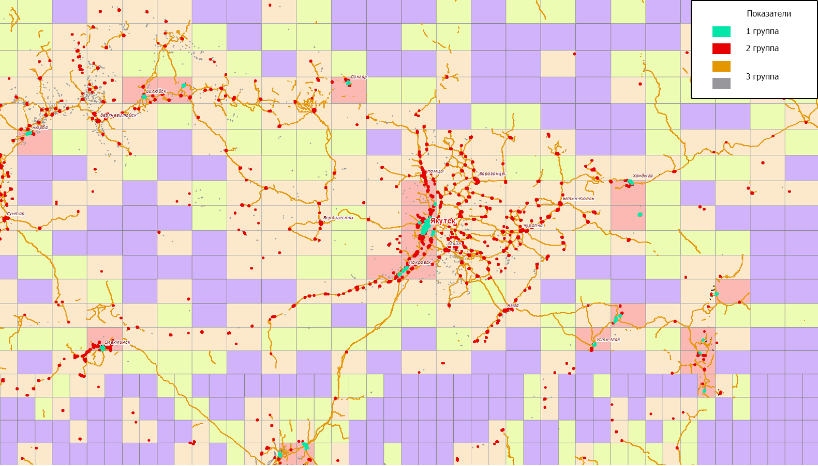
Создание карт районирования по периодичности обновления
11

Slide 21
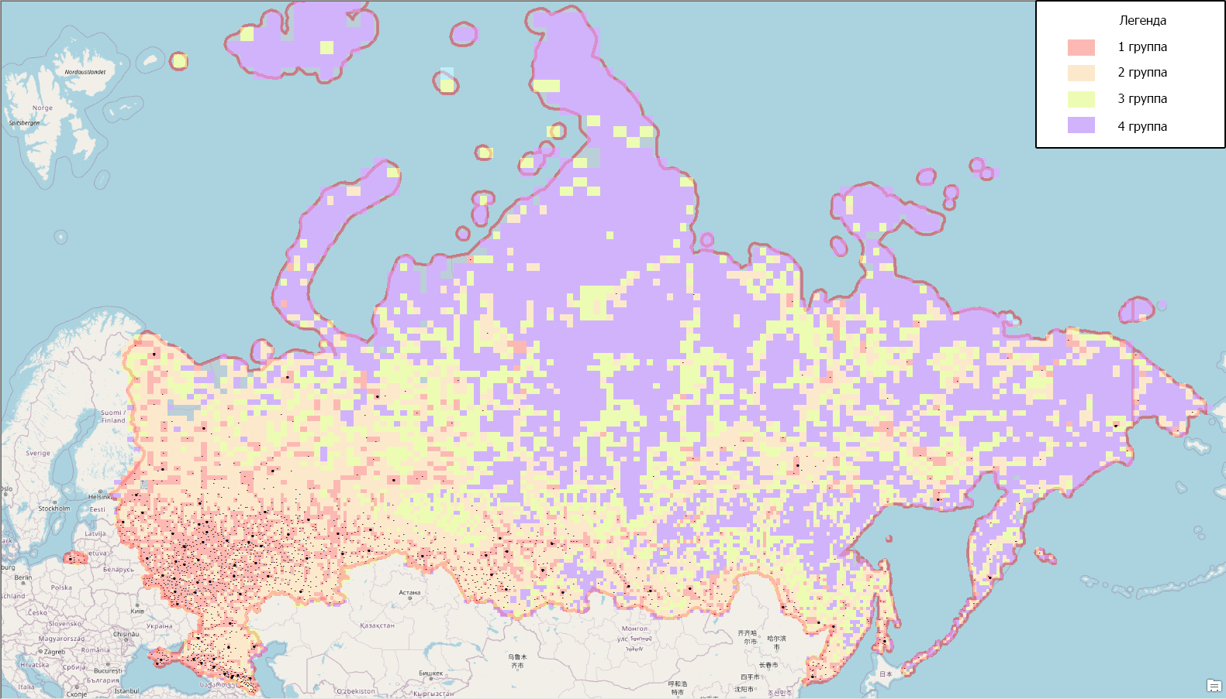
Карта районирования Российской Федерации по периодичности обновления, масштаб 1:100 000
13

Slide 22
Матрица обновления НЛ в трехгодичных циклах обновления
год | Разница лет между обновлениями | 3-6-9-12 | 3-6-12-18 | 3-6-9-18
2023 | 0 | Все группы | Все группы | Все группы
2026 | 3 | 1 группа | 1 группа | 1 группа
2029 | 6 | 1, 2 группа | 1, 2 группа | 1, 2 группа
2032 | 9 | 1, 3 группа | 1 группа | 1, 3 группа
2035 | 12 | 1, 2, 4 группа | 1, 2, 3 группа | 1, 2 группа
2038 | 15 | 1 группа | 1 группа | 1 группа
2041 | 18 | 1, 2, 3 группа | 1, 2, 4 группа | Все группы
2044 | 21 | 1 группа | 1 группа | 1 группа
2047 | 24 | 1, 2, 4 группа | 1, 2 группа | 1, 2 группа
2050 | 27 | 1, 3 группа | 1 группа | 1, 3 группа
2053 | 30 | 1, 2 группа | 1, 2 группа | 1, 2 группа
2056 | 33 | 1 группа | 1 группа | 1 группа
2059 | 36 | Все группы | Все группы | Все группы
Как видно из таблицы, наиболее удобными интервалами периодичности обновления с точки зрения процесса организации работ и получения однородного по году состояния местности картографического покрытия является ряд 3-6-9-18 лет, при использовании которого 1 раз в 18 лет все НЛ на территорию обновляются единовременно.
23

Slide 23
Спасибо за внимание!
Развиваем отрасль вместе

